Slide 1
ДЕНЬГИ –
ТОВАР, КОТОРОГО НЕТ!
Деньги – иллюзорная форма всеобщего рабочего времени.
900igr.net

Slide 2
Часть 1
История денег. Определения

Slide 3
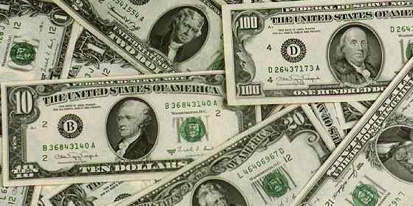
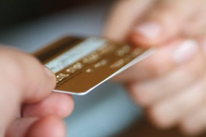

ДЕНЬГИ
Было время, когда денег не существовало.
Результат труда служил целью и наградой усилий человека;
Продукты, или результаты труда, создавались для потребления или для обмена на другие продукты;
Прежде Денег обменивались продукты труда;
К продуктам труда относится и вещество природы (например, собранные плоды, ягоды, зерна), присвоенное человеком для полезного потребления или обмена на другие продукты;

Slide 4
ДЕНЬГИ
Продукт [труда], произведенный для обмена на другие продукты, или для торговли стал называться товаром;
Обмен, или торговля появились с ростом количества продуктов, пригодных для обмена, а также в связи с ростом излишков производства, которые стало возможно хранить и обменивать;
Излишки, накопление – можно считать признаками, указывающими безошибочно на появление собственности; С этого момента и начинается подлинная история товарного хозяйства и денег, как неизбежного бремени обмена товаров друг на друга;

Slide 5
ДЕНЬГИ
Историческое время: первобытная община распадается под растущим давлением отношений собственности; расслоение на собственников и не-собственников ускоряет исторический процесс гибели общины;
Общину сменяет первая форма отношений собственности – рабство, или рабовладельческий способ производства, далее – феодализм и капитализм;
Мир товаров, или продуктов, создаваемых для обмена, становится огромным и по количеству, и по охвату территорий;
Первоначальные обмены продуктов друг на друга в стихийно складывающихся пропорциях (например, единица скота на пять мешков зерна, или один топор на пару меховых шкур) нуждаются в единой и простой форме. Необходим некоторый всеобщий товар («продукт»), способный обмениваться на все другие;
Так в обмен между товарами вторгаются деньги.

Slide 6
ДЕНЬГИ
Сначала роль денег выполняют различные предметы:
Древними формами «заменителя» (заместителя) товара в обмене были скот, меха, зерно, другие продукты питания, орудия труда, оружие – то есть безусловные ценности для выживания человеческого вида;
Далее в качестве денег повсеместно стали выступать металлические деньги — медные, бронзовые, наконец, -серебряные, золотые полновесные монеты, то есть монеты из драгоценных металлов.
Золото становится универсальным общепринятым денежным материалом в виде монет или слитков.
Выбор золота, как заместителя товара, был обусловлен его сравнительной редкостью, трудоемкостью добычи и внешней привлекательностью. Золото, как и другие драгоценные металлы, обладало прочностью, долговечностью, делимостью, могло быть свободно переплавлено в ценные украшения и т.д.

Slide 7
ДЕНЬГИ
Все товары (продукты труда для обмена) представляют собой овеществлённый человеческий труд; Или -
Каждый из продуктов труда – это определенное количество часов рабочего времени, потраченного на создание продукта; в силу этого продукты труда (товары) соизмеримы – все обладают стоимостью;
Стоимость – общее свойство всех продуктов труда, так как все они вместили в себя некоторое количество часов труда; стоимость продуктов проявляется только при обмене, в торговле;
Всеобщее рабочее время, или труд в абстрактной форме, создавший стоимость товара, образует условия для появления денег;
Деньги, или универсальный, всеобщий товар (но товар лишь условно, по общей договоренности) - ускоряет и упрощает миллионы обменов товаров на товары;
Сами деньги не делают товары соизмеримыми. Только воплощенный в товарах (продуктах) труд человека;

Slide 8
ДЕНЬГИ
С учетом сказанного выше, приведем некоторые определения денег:
Деньги — специфический товар (предмет, продукт), который является условным универсальным эквивалентом стоимости других товаров.
Деньги – это товар, который функционирует в качестве меры стоимости и в качестве средства обращения. Через деньги выражают стоимость других товаров, поскольку они обмениваются на любой из них.
Деньги — вторичны по отношению к товару, не существуют без товара. Хотя иногда может показаться, что они [деньги] ценны сами по себе;

Slide 9
ДЕНЬГИ
Товар – в отличие от денег – реальная, вещественная форма Всеобщего Рабочего Времени; [если речь о продукте труда]
Деньги – метафизическая, нереальная, иллюзорная, форма всеобщего рабочего времени, так как деньги – суррогат, заместитель товара (продукта);
Деньги – не полезный продукт, а лишь инструмент обмена между продуктами труда, средство обмена, средство оплаты, средство «измерения» (проявляя это свойство идеально, как некоторое количество, к примеру, золота, серебра, бумажных денег – то есть принятой данным обществом «ценности»);

Slide 10
Часть 2
Функции и сущность денег

Slide 11
ДЕНЬГИ. Функции
Полнее раскрыть сущность денег можно через их функции: среди них –
Мера стоимости. Разнородные товары приравниваются и обмениваются между собой на основе цены;
Пропорции обмена складываются стихийно, на рынке, исходя из стоимости товаров, которая есть определенное количество рабочих часов, затраченное на производство данного товара;
Цена товара выполняет такую же измерительную роль, как в геометрии длина у отрезков, в физике вес у тел. – [цена через деньги: деньги как «мерный инструмент»]
Цена может отличаться от стоимости. Стоимость – объективна, в то время как цена может быть субъективной. Некоторая сумма денежных единиц условно считается эквивалентом для товаров

Slide 12
ДЕНЬГИ. Функции
Средство обращения. Деньги используются в качестве посредника в обращении товаров.
Формула товарного обращения : (Т—Д—Т).
Деньги остаются постоянно в обмене и непрерывно его обслуживают что создает условия для товаропроизводителя преодолеть временные и пространственные границы, характерные для прямого обмена товара на товар. То есть деньги ускоряют товарный обмен.
Товарное обращение предполагает два самостоятельных акта: куплю товара и его продажу, разделенных во времени и пространстве.
Это создает объективную возможность нарушения обмена и в конечном счете кризисную ситуацию. (При прямом товарообмене (товар на товар) купля и продажа совпадали и разрыва между ними не было).
Особенности денег как средства обращения:
· реальное присутствие денег в обращении;
· мимолетность их участия в обмене.
В связи с этим функцию средства обращения могут выполнять неполноценные деньги — бумажные и кредитные. Деньги как средство обращения преодолевают временные и пространственные ограничения при обмене. [аналог транспорта для товаров]

Slide 13
ДЕНЬГИ. Функции
Средство платежа. Товары не всегда продаются за наличные деньги; отсрочка платежа может быть связана с сезонным, к примеру, характером производства и обращения продукции, Нехватка дополнительных средств у производителя продукции приводит к необходимости купли-продажи товара с рассрочкой платежа, то есть в кредит.
Деньги в качестве средства платежа имеют особую форму движения: Т—О, а через заранее установленный срок: О — Д (где О — долговое обязательство).
При таком обмене нет встречного движения денег и товара, погашение долгового обязательства является завершающим звеном в процессе купли-продажи. Разрыв между товаром и деньгами во времени опасен для должника. Однако бесспорное удобство такой формы расчетов за продукцию доказано добросовестной хозяйственной практикой.

Slide 14
ДЕНЬГИ. Функции
Средство накопления. Деньги как условный всеобщий эквивалент, обеспечивают владельцу получение любого товара, и поэтому становятся общепринятой формой общественного богатства. У людей возникает стремление к накоплению денег. Деньги извлекаются из обращения – акты купли-продажи прерываются (цепочки Т-Д-Т-Д… - прерываются);
Простое накопление и превращение денег в «сокровище» не приносят владельцу дополнительного дохода. И кроме того:
1) деньги как средство накопления и сбережения должны обладать способностью сохранять стоимость хотя бы на определенный период;
2) деньги обязательно должны быть реальными.
Покупательная способность денег по-прежнему зависит от равновесия суммы цен товаров и количества денег в обращении, то есть от значения инфляции.

Slide 15
ДЕНЬГИ. Функции
Функция мировых денег. Проявляется во взаимоотношениях между странами или юридическими и физическими лицами, находящимися в разных странах. До XX века роль мировых денег играли благородные металлы, в первую очередь золото. Сегодня эту роль выполняют некоторые национальные валюты — доллар США, фунт стерлингов, евро.
Появление мировых денег было вызвано развитием внешней торговли, международного кредитования, оказанием «услуг» пользования «твердой валютой» различным, особенно бедным странам и т.п.
Так деньги функционируют как всеобщее платежное средство, всемирное покупательное средство и универсальная форма общественного «богатства».
Однако с некоторых пор (с 1971 года) золото ушло из мировых расчетов и в качестве мировых денег теперь «работают» бумажно-электронные доллары и их близнецы – SDR, евро, фунт, иена и прочие.

Slide 16
ДЕНЬГИ. Как долги государства
Сегодня в роли денег выступают не столько конкретные товары (например, золото) сколько долговые обязательства государства (его центрального банка) – казначейские билеты или банкноты; Нынешние деньги, банкноты – это кусочки бумаги с государственными символами;
Банкноты не имеют самостоятельной стоимости и являются эквивалентом товаров лишь номинально.
Государство обязывает граждан принимать банкноты и монеты в качестве законного средства платежа на данной территории;

Slide 17
ДЕНЬГИ. Бумага и прочее
Сегодня бумажные деньги различных стран поддерживают весьма хрупкий баланс между общей суммой цен товаров и суммой денег в обращении. [Т = Д]
Государство (то есть центральный банк) для текущих денежных операций берет в долг из будущих доходов бюджета у собственных граждан, и выпускает нужное ему количество денег; велик соблазн выпустить денег намного больше, чем сумма цен реальной продукции.
Много выпущенных денег и мало товаров – это инфляция, или обесценение денег.

Slide 18
ДЕНЬГИ. Как долги государства
Бумажные деньги как «сокровище» действительны до тех пор пока существует данное государство;
Если происходит смена власти или правления, то деньги из бумаги могут обратиться в бумагу:
То же верно и для любых международных «ценных бумаг» – все они долговые расписки, теряющие ценность вместе с фактическим крахом их эмитента или «кредитора», выдавшего их;
Деньги США, к примеру, – вы будете смеяться, но обеспечены они едва на четверть продукцией материального производства, а более всего – мощной бюрократической машиной МВФ, Мирового Банка и военной силой – войсками США и НАТО по всему миру (оплата услуг которых опять же происходит за эти деньги);

Slide 19
Часть 3
Виды денег

Slide 20




ДЕНЬГИ
На сегодня известно четыре
основных вида денег:
Товарные
Обеспеченные
Символические
Кредитные

Slide 21
ДЕНЬГИ
1) Товарные деньги - вещественные, натуральные, действительные, настоящие деньги, в роли которых выступает товар, обладающий собственной стоимостью и полезностью.
Такими деньгами являются все виды продуктов труда, годные для обмена на начальных этапах товарного обращения (скот, зерно, меха, орудия труда, металлические деньги); золотые монеты тоже годятся для этого;
2) Обеспеченные деньги – разменные , представительские деньги, в роли которых выступают знаки или сертификаты. Они могут быть обменены на установленное количество определенного товара или товарных денег, например на золото или серебро.

Slide 22
ДЕНЬГИ
3) Символические деньги (бумажные, декретированные, ненастоящие), не имеющие самостоятельной стоимости. Сегодня «символы» товаров господствуют в мировых финансах!
На сегодня основная их форма – банкноты и безналичные деньги.
4) Кредитные деньги - это правá требования, которые можно использовать для покупки товаров и услуг. В отличие от обеспеченных денег не подлежат оплате по предъявлению, а только в определённый срок в будущем, и несут в себе риск неисполнения требования. Примеры: вексель, облигация.

Slide 23
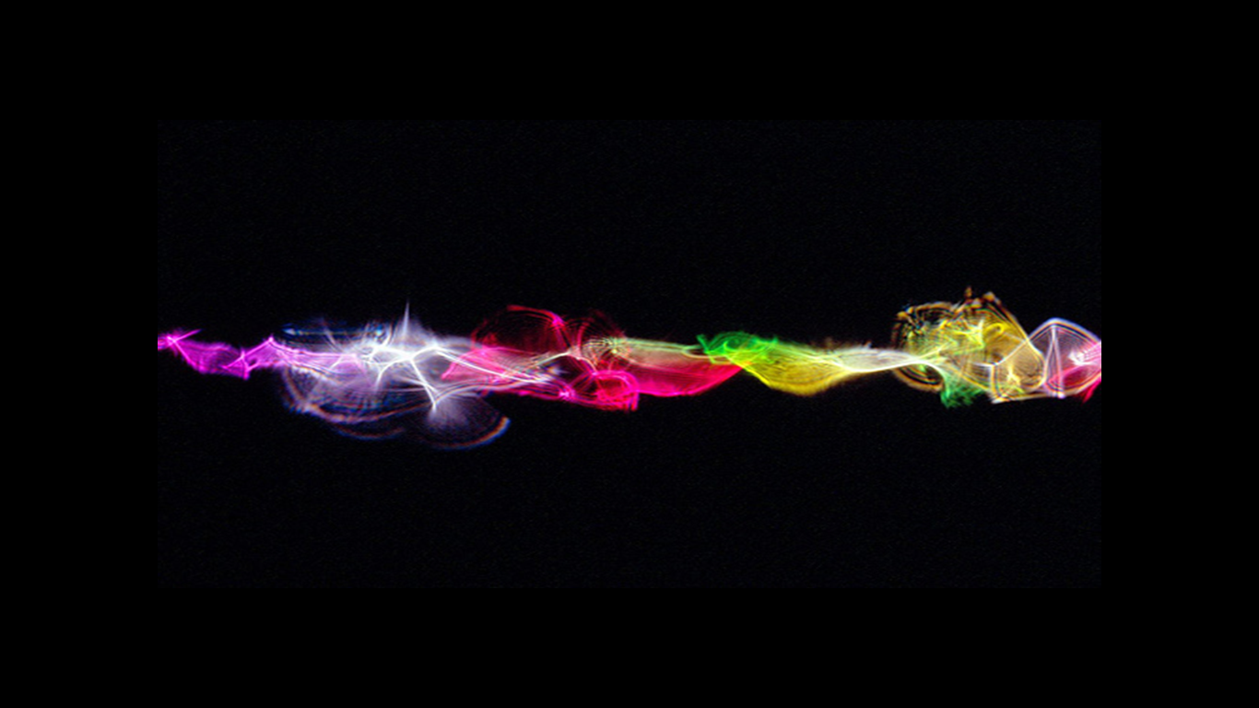
Часть 4
Эволюция и будущее денег
Деньги – цель или средство хозяйственной жизни?

Slide 24
ДЕНЬГИ. Эволюция
Вариант 1
  Вещество – заменитель товара (полезный продукт труда)
  Вещество Денег (металл – золото, серебро)
  «Поле» Товаров (записи о Товарах [продуктах труда] через записи о Деньгах: в банках и прочих «учетных» конторах)
  «Вещество» Денег (бумага и металл) переходит в «поле» Денег: (электронные записи, распределенные по всему миру в банках )
  Глобальное самодовлеющее поле «записей о деньгах», оторванное от продуктов = > возможность КРИЗИСОВ, начиная с финансового (например, кризис 2007-2009 годов)
  Вещество продукта полностью отражено в «поле» записей о его производстве: рабочее время производства продуктов и есть «деньги» Нового Века

Slide 25
ДЕНЬГИ. Эволюция
Вариант 2
Полезный продукт труда – обменный эквивалент (зерно, скот, орудия труда); [Труд = Жизнь]
Продукт труда в обмене – товар;
множество товаров => необходимость «всеобщего товара» - денег
  «Первичные» продукты материального производства – основа Жизни общества => Рост материального производства
  Рост товарного хозяйства + Растущий излишек продукта материального производства => Появление и рост денежного хозяйства => ускорение обмена товаров [Товар = Деньги]
  Деньги отдаляются от мира товаров: собственность и власть концентрируются с помощью банков и государства
  Государство с его денежной системой и банки образовали паразитическую надстройку, полагающую себя важнее производства продуктов
  Капитал в трех формах – торговой, банковской и производительной все больше подчинен разлагающему паразитизму финансов их защитников в лице государственных и мировых бюрократических институтов:
  Все это «вторичное» «производство», то что – за дорого и паразитическое по сути
  [Деньги = Смерть]

Slide 26
ДЕНЬГИ. Старое новое понимание
Заменить продукты труда в обмене – все, что могут деньги
Сущность Денег через их функции и «виды» в конечном счете сводится к ТОВАРУ (товар без денег существует, а деньги без товара – нет)
ТОВАР сводится к ТРУДУ, определенному количеству часов ОБЩЕСТВЕННОГО РАБОЧЕГО ВРЕМЕНИ
Значит, в основе всего мира товаров по-прежнему остается труд, количество часов труда работников материального производства
Стало быть, деньги – СТИХИЙНАЯ ФОРМА УЧЕТА ОБЩЕСТВЕННОГО ТРУДА через обмен товаров (продуктов труда) на рынке
гигантский отрыв денег (теней товаров)
от мира продуктов труда приводит к гигантскому кризису

Slide 27
ДЕНЬГИ. Старое новое понимание
Деньги – заменители товаров, или продуктов труда;
Деньги – иррациональная форма всеобщего рабочего времени, которое состоит из необходимого рабочего времени (Общее рабочее время для воспроизводства общества) и прибавочного рабочего времени (рабочее время для расширения и развития воспроизводства общества).
Прибавочное время можно определить также как свободное время общества. Иначе, чем более эффективно производство данного общества, тем больше его прибавочный продукт (прибавочное время) и, следовательно, больше его свободное время;
Деньги – в настоящее время – это иррациональная форма Всеобщего Рабочего Времени;
Деньги – по существу – это функция учета общественного труда: при капитализме – стихийно, а после его краха – осознанно, планомерно!
*Но что считать общественным рабочим временем, а что нет? – большой вопрос для экономики

Slide 28
ДЕНЬГИ. Эволюция
Деньги в развитии– исторически и логически:
Исторически: материал – функции – платеж, оборот, учет (хранение «учтенного» труда) – постепенно обращается в «сокровище» (мнимое) => фетиш; посредник обмена товаров – «смазка» обращения;
Логически: все более отделяются от труда (который сначала – одно целое с продуктом) –> отделяются от продукта –> отделяются от товара –> сами становятся «товаром» (вернее) самоназначенным товаром –> множество видов и наименований квази- или псевдотовара – деньги, ценные бумаги, акции, ценная пластмасса.
Полный крах денег, как заместителей продуктов материального производства. Кризис – их среда.

Slide 29
ДЕНЬГИ. Отмирание
Электронные деньги — это денежные обязательства эмитента в электронном виде, которые находятся на электронном носителе в распоряжении пользователя.
Электронные деньги – наилучшая техническая подготовка для перехода к новой сущности денег – для учета общественного труда.
Для электронных денег характерны три критерия:
1) Фиксируют и хранятся на электронном носителе.
2) Выпускаются эмитентом при получении от иных лиц денежных средств в объёме не меньшем, чем эмитированная денежная стоимость.
3) Принимаются, как средство платежа другими (помимо эмитента) организациями.

Slide 30
ДЕНЬГИ. Отмирание
Преимущества электронных денег. Их готовность к расставанию с умершим капитализмом финансов:
Скорость оборота средств (платеж, обращение и т.д.);
Делимость и единство платежей, нет нужды в сдаче;
Портативность - масса и объем минимальны;
Низкая стоимость эмиссии (минимум вещества);
Функция пересчета/учета «вложена» в самих деньгах;
Момент платежа фиксируется электронными системами;
Налоги списываются при платеже;
Пересчет, упаковка, перевозка и хранилищах - излишни;
Долговечность в сравнении с обычными;
защищенность от хищения, подделки, и т.п.;

Slide 31
ДЕНЬГИ. Эволюция
Эволюция денег подошла к финалу:
2007-2009 годы: УЧЕБА – всему человечеству.
Деньги должны возвратиться к самому началу – средству, а не цели существования человека.
На этот раз – Деньги – должны стать средством учета всеобщего труда во всех его формах, пока не придуман более тонкий механизм учета труда без использования «промежуточных» средств – обмена, расчетов, платежей и т.д., которые вырастают в самостоятельную паразитическую надстройку над общественным производством.

